Slide 1
Flux et stocks
Notes:
Les stocks sont présents partout dans un système logistique. Un stock se constitue lors qu’il y a différence entre deux flux. Pour une entreprise, la quantité de produits ou services réalisés et vendus chaque année correspond aux flux réalisés (ou produits) par an. Le flux mesuré en moyenne à un endroit du système correspond à la quantité moyenne de clients servis, ou à la quantité moyenne de produits fabriqués, à cet endroit à chaque unité de temps. D’une façon générale, le stock est défini comme l’accumulation d’une différence de flux.

Slide 2

Contenu
Le modèle logistique
Notions fondamentales de gestion des flux
  Processus
  Flux
  Stock
Mode de gestion des flux
  Flux poussés vs Flux tirés
Délai, Cycle de production et volume de l'en-cours
Encours vs Variabilité et maîtrise des processus
Menu
du jour!
Notes:
Mode de gestion des flux (Flux poussés vs Flux tirés).
Délai, Cycle de production et volume de l'en-cours.
Encours vs Variabilité et maîtrise des processus.
Le modèle logistique.
Notions fondamentales de gestion des flux (Processus, Flux, Stock).

Slide 3

Le modèle logistique de l'entreprise
Qualité
Flexibilité
Niveau de Service
Délai
Coût
Objectifs
Flux amont
(entrant)
Ressources
- personnel
- machines
- locaux
- argent
- savoir-faire
- etc.
Flux aval
(sortant)
Notes:
Un système logistique a pour vocation de transformer des flux entrants en flux sortants en apportant de la valeur.
Dans une entreprise industrielle, on traite des matières premières et des composants achetés pour en faire des produits finis qu’elle distribue.
Dans une entreprise de distribution, on approvisionne des produits que l’on transporte et que l’on stocke pour les mettre à la disposition des clients.
Dans une entreprise de service, on traite des dossiers ou des personnes. Par exemple, dans un hôpital, rentrent des gens malades et sortent des gens guéris (souvent).
Pour effectuer cette transformation, il faut mobiliser des ressources : personnel, équipements (machines, moyens de transport), locaux, argent pour financer l’activité et savoir-faire (il faut savoir comment procéder à la transformation par expérience ou par achat de licences).
Les objectifs fixés au système logistique recouvrent :
un bon niveau de service (disponibilité des produits),
une qualité parfaite,
une capacité d’adaptation aux variations de la demande en nature et/ou en volume,
des délais de livraison courts,
des coûts de revient les plus bas possible.

Slide 4
Définitions
Processus : un processus est un ensemble de tâches, reliées par des flux de matières et des flux d'informations, qui transforment des entrées en sorties
Flux : le flux physique mesuré à un endroit du système correspond a la quantité de produits qui passent à cet endroit à chaque unité de temps
Stock : d'une façon générale, le stock est défini comme l'accumulation générée en raison d'une différence de flux
Notes:
Processus
Il est souvent fait référence au terme de « processus » dans les descriptions et les analyses des systèmes logistiques et industriels. Globalement, ces termes sont utilisés pour signifier tout ou partie d’une organisation qui transforme des inputs en outputs, ayant une valeur supérieure aux inputs initiaux. De manière précise, un processus est un ensemble de tâches, reliées par des flux de matières et des flux d’informations, qui transforment des inputs en outputs.
Inputs et outputs. Les inputs d’un processus peuvent être classés en différentes catégories : la main-d’œuvre, les matières, l’énergie et le capital. Les outputs considérés ici seront en général des biens physiques. Pour analyser les performances d’un processus, il est donc nécessaire de connaître les quantités nécessaires de ces inputs pour réaliser l’objectif d’output. Ces quantités sont souvent mesurées en unités spécifiques, mais également en termes de coûts. Toutefois, l’évaluation du coût de revient d’une unité d’output est en général difficile, car de nombreuses hypothèses différentes peuvent être considérées. Par exemple, il est difficile d’évaluer exactement quelle part de la ressource en capital est consommée pour réaliser une unité d’output donnée. Il existe donc pour ce faire des règles comptables de référence. La valorisation de ces biens peut également être une tâche délicate, car cette valeur peut procéder d’un mécanisme de marché de type offre et demande.
Nous étudierons cela dans le module 03.

Slide 5
Définitions
Processus : un processus est un ensemble de tâches, reliées par des flux de matières et des flux d'informations, qui transforment des entrées en sorties
Flux : le flux physique mesuré à un endroit du système correspond a la quantité de produits qui passent à cet endroit à chaque unité de temps
Stock : d'une façon générale, le stock est défini comme l'accumulation générée en raison d'une différence de flux
Notes:
Flux
Pour une entreprise, la quantité de produits fabriqués et vendus chaque année correspond aux flux physiques réalisés (ou produits) par an.
De manière plus rigoureuse, le flux physique mesuré à un endroit du système correspond à la quantité de produits qui passent à cet endroit à chaque unité de temps.
Par exemple, si on se positionne à la sortie d’une ligne de fabrication de yaourts, le flux est en moyenne de l’ordre de 14 400 unités à l’heure, soit un flux moyen de 4 unités par seconde.
Un grand constructeur d’avions réalisait à une époque un flux moyen de production sur son site d’assemblage égal à un avion par semaine.
Une nouvelle usine d’automobiles qui doit être bientôt ouverte en Chine est prévue pour un flux moyen de production de 750 000 voitures par an.
Le flux moyen réalisé apparaît donc comme un des indicateurs les plus importants, en tout cas pour estimer les performances économiques de la supply chain (chiffre d’affaires....).

Slide 6
Définitions
Processus : un processus est un ensemble de tâches, reliées par des flux de matières et des flux d'informations, qui transforment des entrées en sorties
Flux : le flux physique mesuré à un endroit du système correspond a la quantité de produits qui passent à cet endroit à chaque unité de temps
Stock : d'une façon générale, le stock est défini comme l'accumulation générée en raison d'une différence de flux
Notes:
D’une façon générale, le stock est défini comme l’accumulation d’une différence de flux. L’image la plus courante est celle d’un réservoir, dont le niveau traduit la différence accumulée entre un flux entrant et un flux sortant.
On peut constater que de tels stocks sont répartis entre les stocks rangés en magasins et les stocks directement présents dans le flux de production entre les différentes opérations, et dans les transports.

Slide 7
Les stocks
Un stock se crée par accumulation de la différence entre un flux entrant et un flux sortant
Comme souvent on ne peut maîtriser le flux sortant, on ajuste le niveau du stock en contrôlant le flux entrant (commande fournisseur, lancement en production)
Un stock immobilise de l’argent
Flux entrant
STOCK
Flux sortant
Notes:
L’image la plus courante du stock est celle d’un réservoir, dont le niveau traduit la différence accumulée entre un flux entrant et un flux sortant.
Le stock absorbe les variations instantanées des flux entrants et sortants du fait de leur désynchronisation.
Un stock insuffisant (ou nul) entraîne des ruptures dans la satisfaction des besoins des stades aval,
Un stock trop important engendre des besoins en fonds de roulement qui coûtent cher à l’entreprise.
Le gestionnaire doit donc définir des règles pour ajuster le piloter le niveau du stock face à ces effets contradictoires.

Slide 8
Les fonctions des stocks
Fonction de service
  Assurer la disponibilité immédiate des produits
Fonction de régulation ou d’anticipation
  Faire face à des augmentation prévisibles des besoins
Fonction de sécurité
  Faire face à des variations imprévisibles des besoins
Fonctions de découplage
  Donner une autonomie aux stades successifs dans un processus
  Découplage quantitatif :
    Taille des lots lancés en fabrication
    Taille des lots de transport
  Découplage temporel
    Chaque stade du processus peut travailler indépendamment (vitesses différentes, pannes…)
Fonctions technologiques
  Vieillissement nécessaire, quarantaine…
Notes:
Fonction de service : disponibilité immédiate des produits sur le lieu et au moment où le besoin est exprimé (marchandises dans un magasin).
Fonction de régulation ou d’anticipation : face à une insuffisance prévisible de l’approvisionnement, on anticipe le besoin en le stockant. C’est le cas des stocks de produits saisonniers. Prenons l’exemple d’un barrage d’irrigation. L’eau est produite en saison des pluies, mais le besoin est surtout ressenti en saison sèche. Le stock d’eau permet de continuer à satisfaire le besoin.
Fonction de sécurité : face à une demande imprévisible, la présence d’un stock permet de satisfaire les pointes de demande. Autre exemple : l’existence d’un stock de pièces de rechange évite l’arrêt prolongé d’un équipement.
Fonctions de découplage : le stock de découplage apparaît également lorsque les flux amont sont très irréguliers du fait des tailles de lots de fabrication ou de transport. Par exemple, comme il est plus économique de transporter des marchandises par camion complet, il se créera un stock à l’arrivée. Un stock entre deux stades donne de l’autonomie. Si le stade amont ne peut fournir pendant un moment par exemple pour cause de panne, le stade aval peut continuer à travailler.
Fonction technologique : un produit doit attendre avant de pouvoir être utilisé (quarantaine en pharmacie pour s’assurer de la qualité) ou prend de la valeur avec le temps comme le vin ou le whisky.

Slide 9
Le processus de transformation
Processus de transformation
E
E
MP
PF
Flux amont
(entrant)
E
Flux aval
(sortant)
E
E
E
E
E
    Flux souvent complexes
    Nécessité de rassembler plusieurs composants simultanément
    Conflits sur l'utilisation des ressources
Notes:
Les flux dans un processus logistique constituent un processus très complexe, soit suite à la structure des flux (il suffit de penser aux flux d’assemblage d’un avion qui comporte des centaines de milliers de composants), soit suite aux fluctuations temporelles (pannes, retards, réglage).
Complexité de la structure
Fréquemment, la structure des flux physiques est élaborée et fait ressortir des opérations d’assemblage de plusieurs composants. De telles opérations d’assemblage requièrent la présence simultanée de plusieurs produits. L’ajustement du débit devient alors plus complexe puisqu’il y a une contrainte supplémentaire entre les différents flux entrants.
Embouteillage
Dans un système logistique complexe, plusieurs flux peuvent requérir la même ressource en même temps. Il va donc falloir planifier le temps d’utilisation de la ressource.
Prenons l’exemple d’un carrefour ou se croisent un flux nord-sud et un flux est-ouest. Chacun des deux flux aimerait disposer de la ressource carrefour en permanence. Comme ce n’est pas possible, on partage le temps de la ressource carrefour grâce à un feu rouge.
Ce sera l’objet de la planification et de l’ordonnancement que nous étudierons ultérieurement.

Slide 10
Découpage du processus de fabrication
Fournisseurs
    Constitution de stocks intermédiaires
    Avantage : Indépendance des phases
    Inconvénient : Ralentissement des flux
    => Nécessité de coordonner les flux
Stock
MP & C
Usinage
composants
Stocks
Encours
Montage
Sous-ensembles
Stocks
Encours
Pré-
assemblage
Stocks
Encours
Assemblage
final
Stock
PF
Clients
Notes:
Bien souvent, un processus de fabrication comporte plusieurs étapes (l’exemple ci-dessus concernait des machines à laver).
On peut constituer des stocks intermédiaires entre chacune de ces étapes du processus.
La constitution de stocks rend les phases relativement indépendantes : si une phase tombe en panne, les autres phases peuvent continuer à travailler (pendant un certain temps).
L’inconvénient de stocks, c’est le ralentissement du flux puisque les produis vont attendre avant d’être traités, d’où une moindre réactivité aux variations de la demande.
De plus le stock crée un besoin en fonds de roulement qui doit être financé.

Slide 11
L'utilité et les différents types de stocks
Pannes
Incertitude
prévisions
Procédés
non maîtrisés
Stocks
Problèmes
de qualité
Le stock permet de masquer les problèmes de production…
Absences
Retards
fournisseurs
…mais en même temps il immobilise de l'argent (l'argent en stock n'est pas en trésorerie) et il ralentit le flux physique
C
MP
Production
EC
Montage
PF
PD
Notes:
Les stocks masquent les problèmes de production ou d’approvisionnement : une défaillance (panne, défauts, retards…) reste locale puisque les autres étapes peuvent continuer à travailler.
L’absence de stock entraînerait un arrêt de la totalité du processus donc serait visible par tous.
La réduction volontaire des stocks intermédiaires est un moyen pour mettre en évidence les problèmes.

Slide 12
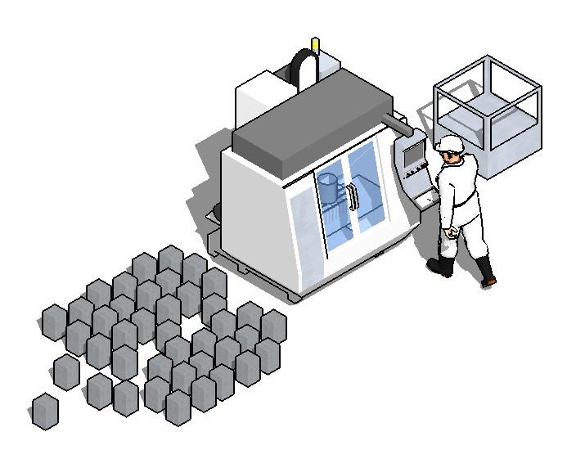
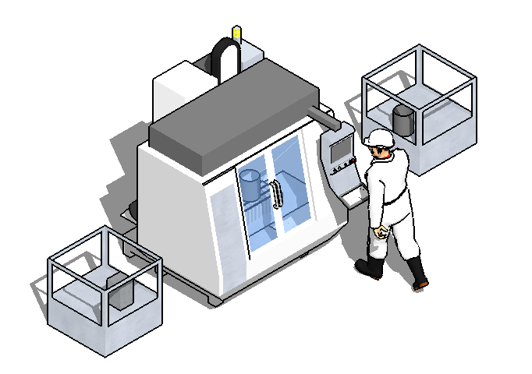
Surstock vs Rupture
Flux parfaits
(Stocks = 0)
Flux imparfaits
(Stocks >< 0)
Notes:
Dans un système parfaitement équilibré où à tout moment la production est égale à la demande, il n’y a pas de création de stock.
Dans, dans la majorité des situations, les flux entre les différentes étapes ne peuvent être parfaitement synchronisés. Cela peut conduire a deux situations :
soit la production est supérieure à la demande ; il en résulte des stocks,
soit la production ne peut satisfaire la demande ; on constatera des ruptures.

Slide 13
Types de gestion des flux
Flux poussés
  Lorsqu'une étape de la production d'un produit est terminée, le produit est « poussé » vers l'étape suivante. C'est la disponibilité du produit venant de l'amont qui déclenche l'étape suivante de fabrication.
Flux tirés
  Le déclenchement d'une étape de fabrication d'un produit ne peut se faire que s'il y a une demande par l'étape suivante.
Notes:
Flux poussés :
Prenons l’exemple de vente sur stocks. L’entreprise va fabriquer des produits et constituer des stocks en fonction des prévisions des ventes ou de commandes fermes. Sur la base des prévisions de ventes (ou de commandes fermes) des systèmes de calcul (calcul des besoins) vont générer des ordres de fabrication.
Ces OF (Ordres de Fabrication) sont lancés, les produits commencent le processus de fabrication en passant par le premier poste de charge puis une fois les opérations terminées sur ce poste elles sont transférées sur le poste suivant.
On parle alors de flux poussé, on ne tient pas compte des besoins du centre de charge en aval, mais on exécute les OF provenant des postes de charge amont.
Flux tirés :
Lorsque l’on est en flux tirés, les OF sont réalisés uniquement dans le cas où le poste aval en aura le besoin.
Ces OF peuvent être générés par le calcul des besoins ou directement par le poste aval, mais leur déclenchement dépend du poste aval et de ses besoins.
C’est-à-dire que si les besoins du poste aval sont nuls le poste amont suspend sa production. Si tous les postes fonctionnent de la même manière, ce sont au final les besoins du client qui génèrent les ordres de fabrication.
Les deux types de flux peuvent coexister dans une entreprise, par exemple dans une entreprise où l’élaboration du produit est de type T.
La première partie qui va fabriquer des composants de base peut travailler en flux poussés et la dernière partie qui peut être une partie de montage ou d’assemblage va travailler en flux tirés en fonction des demandes des clients.

Slide 14
Flux poussé / flux tiré dans une
Supply Chain
Boucles d’approvisionnement,
de fabrication et de recomplètement
Boucle de commande
Client
Flux poussés
(par les prévisions)
Flux tiré
(par les commandes)
Point de pénétration
des commandes client
Notes:
Pour ne pas avoir de risque de surstock, l’idéal consiste à travailler à la commande. Mais lorsque le cycle de production est plus long que le délai de livraison admissible par le client, il est nécessaire d’anticiper certaines phases de la fabrication.
Dans une activité de production, une première partie du flux peut être gérée en flux poussé, c’est-à-dire décidé à partir des prévisions de vente. Les produits semi-finis sont poussés dans un stock intermédiaire.
Lorsque les commandes des clients arrivent, on peut lancer la seconde partie du flux en puisant des composants dans le stock constitué. On dit qu’il est tiré par les commandes.

Slide 15
Les flux tendus
Flux tendus
  Le travail en flux tendu est équivalent au travail avec le minimum de stocks et d'en-cours. Souvent employée dans le cas de flux tirés, l'expression est synonyme de « mise en ligne » et peut tout aussi bien s'appliquer aux flux poussés qu'aux flux tirés.
Notes:
Flux tendus :
Le flux tendu désigne une méthode de production issue du toyotisme. Il s’agit de réduire à zéro les stocks de matière première et de produits finis pour réduire les coûts et minimiser/optimiser les délais. La production en flux tendu s’applique majoritairement dans l’industrie et est rendue possible par un acheminement régulier des marchandises en amont et en aval de la production. Pour pratiquer le flux tendu, il faut mettre en place une coordination parfaite entre les différents acteurs, professionnels des achats, de la logistique, de la production et de la vente.
On peut produire à flux tendu de deux façons : à flux poussé, ce qui signifie que l’on produit en fonction d’un prévisionnel de ventes, ou à flux tiré, lorsqu’on ne produit que sur la base des demandes effectives.

Slide 16

Cycle de production et volume d'en-cours
A
Cycle de production (délai ou « lead time ») :
  temps séparant l'entrée des matières premières de la sortie de transformation des produits
Volume de l'en-cours:
  flux sortant * cycle de production
Le cycle de production comprend :
  des temps de transformation des produits
  des temps d'attente
Volume du réservoir
= taille de l'en-cours
= 100 litres
100 litres
Temps d'écoulement
= délai (cycle de fabrication)
= 100 secondes
100
litres
Flux moyen
= cadence
= 1 litre / seconde
A
C
B
A
Volume de l'en-cours
C
B
A
Nouveaux produits
(ou lots) demandés
Sortie des produits transformés
Cycle de production
Notes:
On perçoit intuitivement que les notions de stocks, délais d’écoulement et flux sont reliées. Prenons l’exemple présenté.
On comprend bien que le temps nécessaire pour vider un réservoir de 100 litres sera de 100 secondes si le flux est d’un litre par seconde.
Si on applique ce raisonnement dans le cadre d’une supply chain, on obtient la règle suivante. Soit deux points sur un diagramme de flux, A et B, on trouve :
Délai moyen d’écoulement entre A et B = (Stock moyen entre A et B)/(Flux moyen entre A et B)
Considérons par exemple une situation où le délai d’écoulement entre l’entrée des matières en stock et la livraison des produits finis aux clients est de 3 mois en moyenne. Si l’entreprise vend en moyenne 100 000 produits finis par mois, il y a approximativement l’équivalent de 300 000 produits (en pièces détachées et semi-finis) dans l’usine.

Slide 17
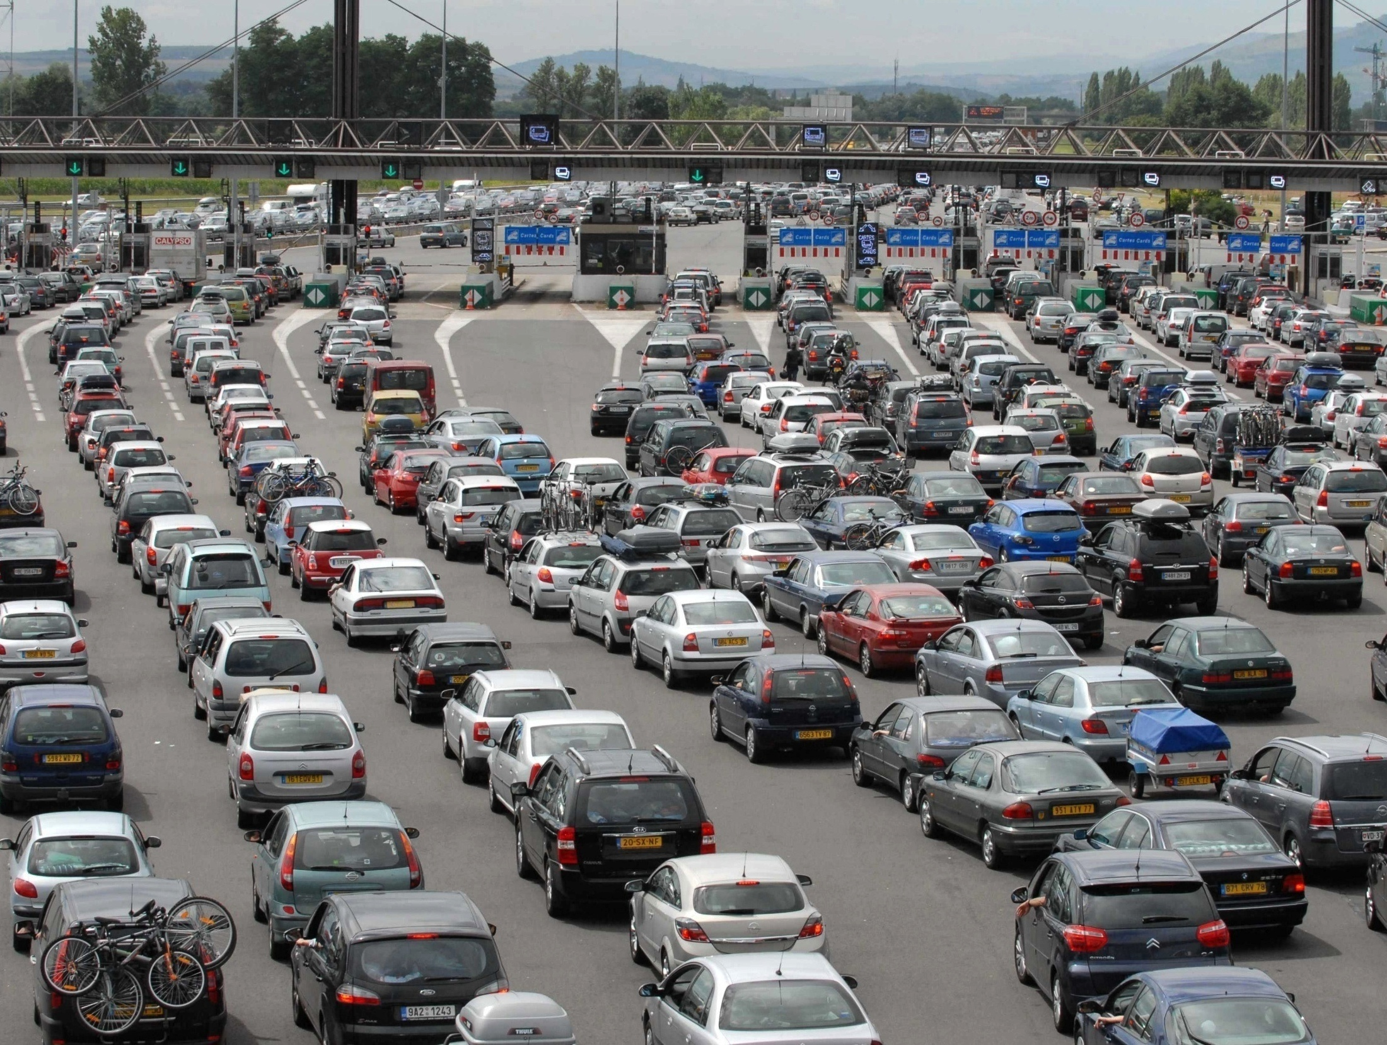
Notes:
Le péage limite le flux.

Slide 18
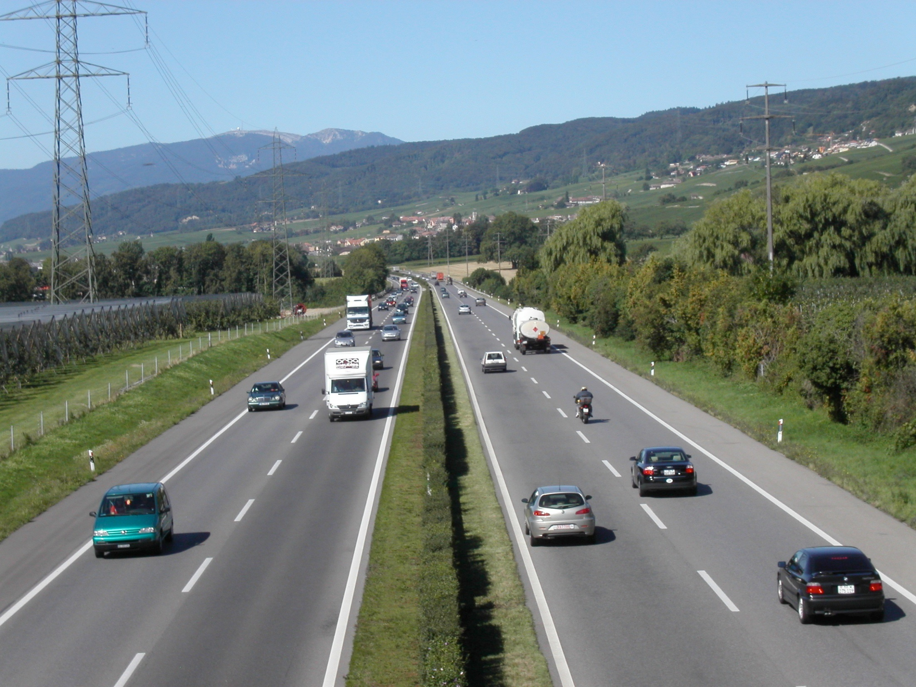
Notes:
Plus d’embouteillage après le péage.

Slide 19




Qu'est-ce que le délai ?
Délai d'obtention (Lead Time)
Temps d'attente
(temps mort)
Temps de gamme
(temps utile)
Temps "morts" : environ 80% du temps total !
Notes:
Lorsqu’on considère les flux dans une supply chain, l’aspect temporel est important pour deux raisons principales. Tout, d’abord en termes de qualité de service aux clients, le délai entre la passation de commande et la réception du produit est bien entendu un critère de différenciation important.
Typiquement, plus ce délai est court et plus les clients seront satisfaits : il suffit de voir les sites Internet de nombreuses entreprises qui promettent des délais de livraison toujours moindres. De surcroît, on remarque que plus le temps de séjour d’un produit dans l’entreprise est élevé et plus les charges financières associées seront lourdes.
Trois types de délais peuvent être analysés : le délai d’obtention d’une commande ou d’un ordre, le délai de circulation du flux physique et le délai d’attente.
Le temps de séjour total d’un produit à un poste lorsqu’une opération est réalisée est souvent supérieur au temps gamme de l’opération. En effet, un temps d’attente peut avoir été nécessaire avant que la ressource ne soit disponible pour réaliser l’opération, ou un aléa a pu perturber le processus.
Globalement, le temps additionnel au temps opératoire théorique s’appelle le délai d’attente ou temps d’attente. Dans de nombreux cas, ces temps d’attente peuvent être importants et même très supérieurs aux temps opératoires. En effet, il suffit de penser au temps nécessaire pour traverser une grande ville à l’heure des embouteillages ! De telles situations peuvent également se présenter dans un système logistique.

Slide 20
Délai et volume d'en-cours (exemples)
Exemple 1
  Cycle de fabrication : 3 semaines
  Volume de l'en-cours : 12 000 unités
  Quel est le flux moyen ?
Exemple 2
  Flux : 800 unités / jour
  Cycle de fabrication : 4 jours
  Quel est le volume de l'en-cours ?
Exemple 3
  Flux : 200 unités / heure
  Volume de l'en-cours : 600 unités
  Quel est le cycle de fabrication ?
Notes:
Exemple 1
Cycle de fabrication : 3 semaines
Volume de l’en-cours : 12 000 unités
Quel est le flux moyen ? 4000 unités par semaine (12 000/3)
Exemple 2
Flux : 800 unités/jour
Cycle de fabrication : 4 jours
Quel est le volume de l’en-cours ? 3200 unités (800 x 4)
Exemple 3
Flux : 200 unités/heure
Volume de l’en-cours : 600 unités
Quel est le cycle de fabrication ? 3 heures (600/200)

Slide 21
Différents points de découplage
Le niveau d'un stock dépend de la durée de la boucle d’information et de production qui l'alimente…
FLUX D'INFORMATION
Trait. Cde
MP
SE
PF
Fourn..
Clients
FLUX PHYSIQUES
Prep. Cde
Notes:
Le niveau d’un stock dépend de la durée de la boucle d’information et de production qui l’alimente.
Plus la durée est longue, plus il y a d’incertitude et donc plus il faut de stock pour se protéger contre les aléas.
Si le système peut réagir très vite, le stock peut être réduit.

Slide 22
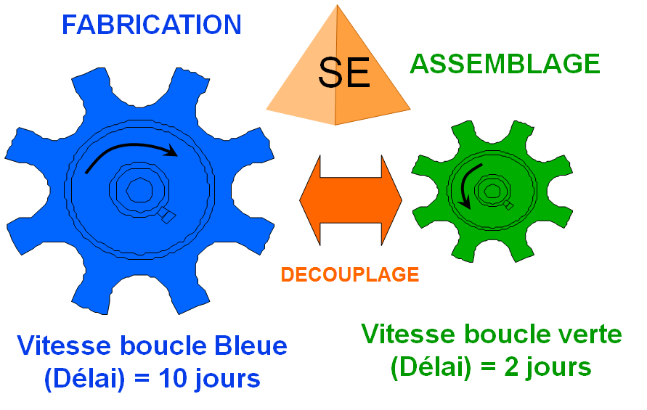
Rôle des stocks
Notes:
Les différentes activités de production pour réaliser un produit fini ont la plupart du temps des temps de cycle différents.
Chaque boucle possède sa propre vitesse. Le rôle des stocks est de permettre à chaque boucle de tourner à sa vitesse.
L’idéal consiste à réduire les cycles pour que toutes les boucles tournent à la même vitesse.
SE = Sous Ensemble.

Slide 23
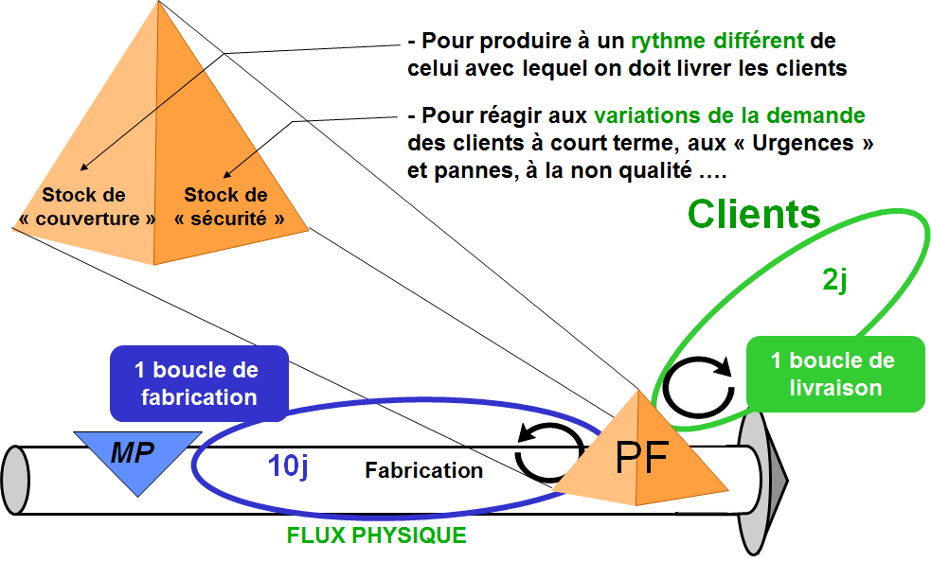
La constitution des stocks
Notes:
Un stock est composé d’une partie aléas et d’une partie couverture dont le niveau dépend principalement de la boucle amont
« Pourquoi y-a-t ’il des stocks ? »
« De quoi dépendent les stocks ? »
« Le stock est constitué de deux parties : une partie qui permet de couvrir les besoins aval pendant le cycle de réapprovisionnement du stock (penser au seuil de déclenchement. Prenez l’exemple d’un rayon dans une grande surface : s’il fallait 8 jours pour approvisionner le rayon de biscuits d’une grande surface, quelle serait sa hauteur ? Vous avez besoin de 8 jours de stocks pour satisfaire la demande pendant le temps de réapprovisionnement), et une partie qui permet de réagir aux aléas : sur consommation, retard de livraison, non-qualité… la quantité en stock dépend principalement de la boucle amont. Plus la fréquence est rapide, moins le niveau du stock est élevé. »
Réduire les cycles permet de réduire les stocks. Réduire les aléas permet de réduire les stocks. »

Slide 24
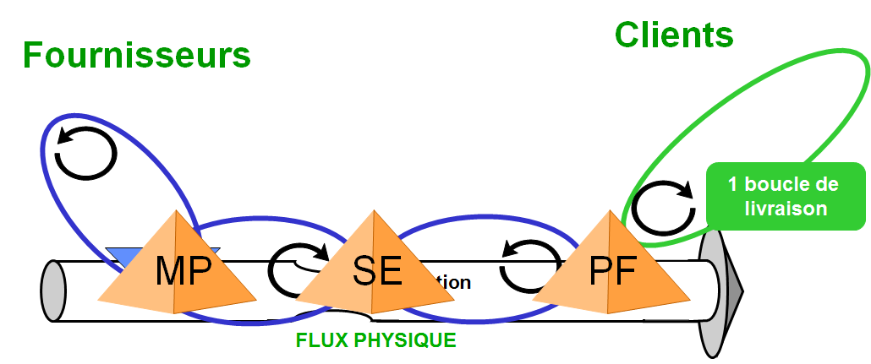
Plusieurs boucles plusieurs points de découplage plusieurs stocks
Notes:
Lorsqu’il y a des processus de production complexes, avec des étapes bien différentes : usinage, traitement de surface, sous-traitance, assemblage… il existe des boucles différentes et donc il y a de nombreux points de découplage. Par exemple des stocks de produits finis, des stocks de sous-ensembles ou des stocks de matières premières.
MP = Matière Première
SE = Sous Ensemble
PF = Produits finis

Slide 25

Performances : encours et variabilité
Pour traverser une ville il faut :
à 5 heures du matin 20 minutes +/- 5 minutes
à 7 heures du matin 40 minutes +/- 20 minutes
à 9 heures du matin 60 minutes +/- 40 minutes
Heure arrivée
au plus tard
Heure arrivée
normale
Heure arrivée
au plus tôt
Heure de départ
5 H
7 H
9 H
Plus la durée de transport est longue, moins on maîtrise l'heure d'arrivée
Notes:
Plus il y a du stock, plus il est difficile le fait de « traverser » le système et plus grande est la variabilité liée au délai. Si on réduit les niveaux de stock, on réduit les délais et vice versa !
De la même manière plus les délais sont longs, moins on maîtrise les flux, c’est pour cela que le fait d’avoir des délais plus courts permet de diminuer les niveaux des stocks.

Slide 26
L’indice de fluidité
Rapport entre
  le temps à valeur ajoutée (temps de transformation)
  et le temps total de séjour dans le système
Exemple
  Une pièce brute est prise dans un conteneur de 100 pièces
  Son temps de transformation est de 1 minute
  La pièce transformée est placée dans un conteneur de 100 pièces
Temps total de séjour pour toutes les pièces : 100 minutes
Indice de fluidité : 1%
Notes:
Ce ratio donne donc le pourcentage du délai d’écoulement pendant lequel le produit est transformé et peut être interprété comme une mesure de l’efficacité du système logistique.
Dans une ligne cadencée (de type chaîne de montage), les temps d’attente sont plus réduits. Le ratio de fluidité sera dans ce cas proche de 1. Au contraire, dans un atelier fabriquant des petites séries par lots groupés, les temps d’attente sont propor­tion­­nel­le­ment très élevés (chaque pièce fabriquée attend l’achève­ment de l’ensemble du lot auquel elle appartient avant d’aller sur la machine suivante). Le ratio de fluidité sera alors très faible.
Pour obtenir un passeport, il faut au minimum 2 à 3 semaines de délai d’attente alors que le temps de traitement est probablement de l’ordre de quelques minutes.

Slide 27
Le partage des ressources
Exemple : une presse fabrique les quatre portières d'un véhicule
Cadence de production : 150 portières / heure
Cadence de montage : 30 voitures / heure
Temps de changement d'outil : 2 h 30
Séries de 10 heures
Stock
Profil des stocks
1200
A
B
A
C
D
R
R
R
R
temps
Ressources partagées => Constitution de stocks d'en-cours
Notes:
Sur cet exemple :
Pourquoi le stock maximum de chaque portière atteint 1200 ?
Le stock augmente à la vitesse de (150 – 30 = 120) à chaque heure de production. La série dure 10 heures. Donc le stock atteint 120 * 10 = 1200
L’intervalle de temps entre le lancement de deux séries d’une portière est de (10 + 2,5) * 4 = 50 heures
Le stock décroît pendant (50 – 10) = 40 heures à la vitesse de 30/heure
Le stock moyen d’une portière est de 1200/2 = 600
Combien de portières dans le système ?
On aura donc en moyenne (600 – 4) = 2400 portières en stock
Combien de temps une portière reste-t-elle en stock en moyenne ?
Durée d’écoulement du stock moyen : 600/30 = 20 heures

Slide 28
Partage des ressources et diversité
Le partage des ressources est nécessaire quand on ne peut avoir un équipement dédié à chaque produit
Le partage des ressources par plusieurs produits entraîne :
  une perte de capacité
    donc une augmentation du coût de fabrication
  la création de stocks d'en-cours
    donc une augmentation du besoin en fonds de roulement
  l'allongement du cycle de fabrication
    donc un allongement des délais
Plus les produits sont nombreux, plus ces inconvénients sont importants
C'est de la responsabilité du commercial que de limiter le nombre de produits offerts
Notes:
Pendant longtemps, les sites de production de l’industrie automobile ont été spécialisés par gamme de véhicules. La conception « moderne » de ces produits, s’appuyant sur l’approche de plates-formes communes à plusieurs gammes et le partage de plus en plus important de composants par plusieurs gammes, a rendu possible la conception de lignes permettant de produire et d’assembler des véhicules de gammes différentes. Cette évolution permet globalement au système productif de faire face à une certaine variabilité de la structure de la demande. Le nombre d’usines susceptibles d’intervenir sur la même gamme a tendance à croître ce qui oblige les fournisseurs à multiplier les références, dans des conditions économiques difficilement compatibles avec la réduction des coûts exigées par leurs clients. Le client peut contrer jusqu’à un certain point cet impact défavorable en augmentant le partage de composants par plusieurs gammes.

